Slide 1




DIRETORIA DE OBRAS MILITARES
FICHAS DE INTELIGÊNCIA DAS OBRAS (FIO) EM ANDAMENTO
OPUS {{DATA}}

Slide 2
{{RM}}

Slide 3

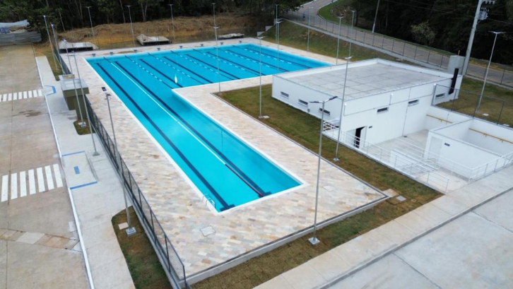
{{TITULO}}
Nr OPUS: {{OPUS}}
Concepção do Objeto: {{CONCEP}} Fundações: {{FUND}} Estrutura: {{ESTR}} Cobertura: {{COB}} Paredes Internas: {{PAR}} Terraplenagem e Pavimentação: {{TERRA}}
INÍCIO | EMPRESA | VALOR TOTAL | AO | EMPENHO | EXECUTADO | MEDIÇÃO MENSAL | ENTREGA
{{INICIO}} | {{EMPRESA}} | {{VALOR}} | {{AO}} | {{EMPENHO}} | {{EXEC}} | {{MEDMENSAL}} | {{ENTREGA}}
PA | IDP | OBSERVAÇÕES/PROBLEMAS TÉCNICOS-ORÇAMENTÁRIOS
{{PA}} | {{IDP}} | {{OBS}}
Notes:
Contrato: 95/2023
Nr OPUS 202001000446

